Slide 1
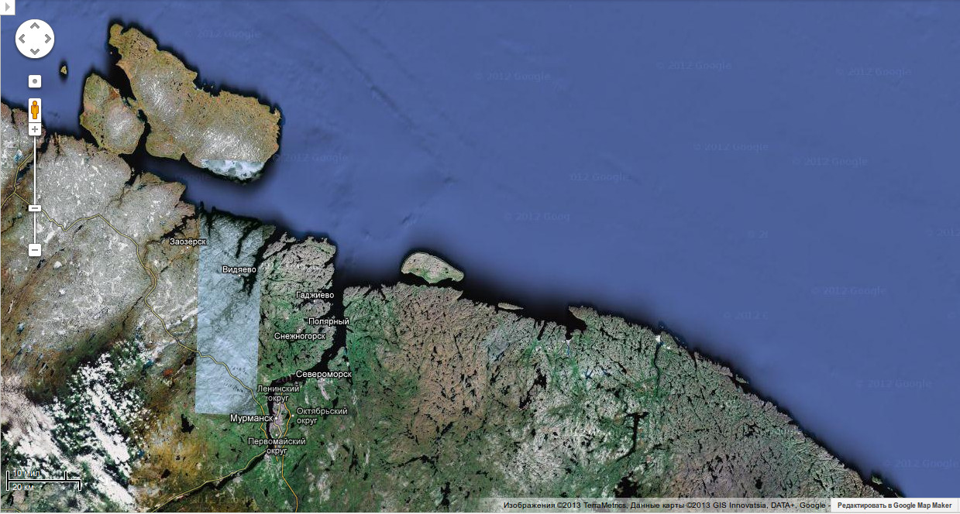
Печенга
Ура-губа
Пала-губа
Дальнезеленецкая
Ретинское
Гавриловская
Шельпинская
Ярнышная
Порчниха
Абрам-мыс
Нагорное
Ивановская

